Slide 1
ホーエル『初等統計学』
第３章 確率（前半）
青山学院大学社会情報学部
「統計入門」第４回
寺尾 敦
青山学院大学社会情報学部
atsushi [at] si.aoyama.ac.jp
Twitter: @aterao

Slide 2
１．序節
統計の授業なのに確率？
統計的な問題に対する解は確率的な表現によって与えられる．
母集団から標本を抽出し，測定を行うことは，繰り返し可能な実験である．
  個々の測定値を実験の結果とみなす．どのような値が得られるかは，母集団に依存して確率的に決まる．
  ひとつの標本全体について計算される記述統計量も，１回の実験の結果とみなす．

Slide 3
近年注目されているベイズ統計学は，第３章で学習するベイズの定理が基本．

Slide 4
学習目標
標本空間という概念を理解する．
  可能な結果すべてを表現したもの．確率を考えるときの基本．
排反の概念と，加法定理を理解する．
条件つき確率と，乗法定理を理解する．
独立の概念を理解する．
「学習項目のリスト」（stat_lu.xlsx）を参照のこと

Slide 5
例題
１０本のくじのうち，３本があたりである．Ａさんが最初にくじをひき，つぎにＢさんがくじを引く．Ｂさんがあたりくじを引く確率はいくつか．引いたくじは元には戻さないものとする．

Slide 6
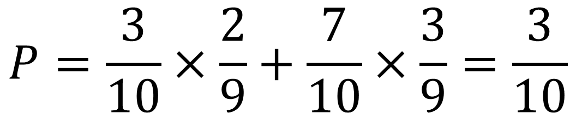
条件つき確率
$$P=\frac{3}{10}×\frac{2}{9}+\frac{7}{10}×\frac{3}{9}=\frac{3}{10}$$
乗法定理
加法定理

Slide 7
エクセルでの実験
0 から 1 までの実数を「等確率」でひとつ抽出するには，RAND 関数を用いる．
ある範囲の整数（0 以上）を等確率でひとつ抽出するには，RANDBETWEEN 関数を用いる．
  乱数表（0 から 9 までの整数値がどのような規則性もなく出現する）からの抽出は RANDBETWEEN(0, 9) となる．

Slide 8
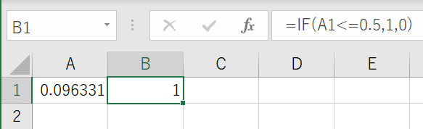
RAND 関数で抽出された実数が，ある範囲に含まれるかどうかを判定することで，特定の結果が特定の確率で生じる実験ができる．
  例：表と裏が等確率で生じるコインを投げる場合，0.5 を境界として，表と裏を決めることができる．IF 関数を用いて判定する．

Slide 9
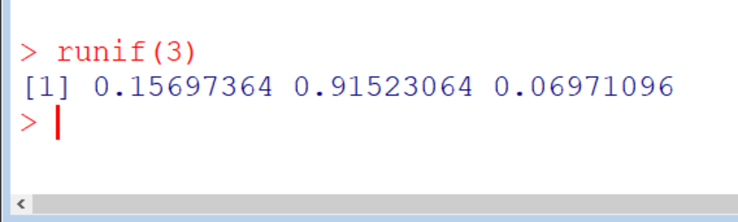
R での実験
0 から 1 までの実数を「等確率」で抽出するには，runif 関数を用いる．抽出する数値の個数を引数に指定する．
  一様分布（uniform distribution）からの乱数（random number）抽出という意味．

Slide 10
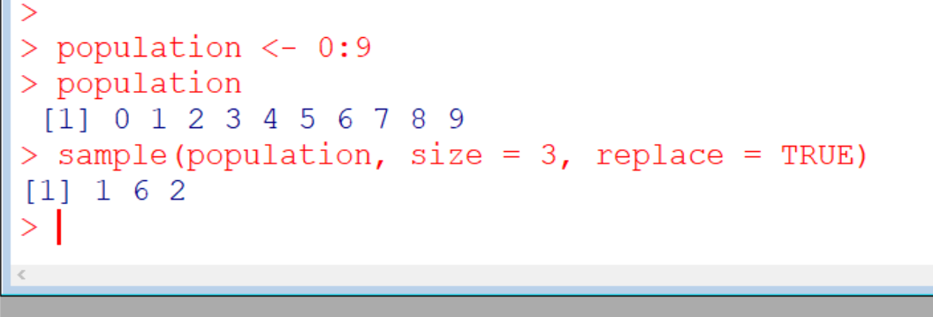
ある範囲の整数を等確率で抽出するには，その範囲の整数をひとつずつ含むベクトルを作成し，sample 関数で抽出を行う．

Slide 11
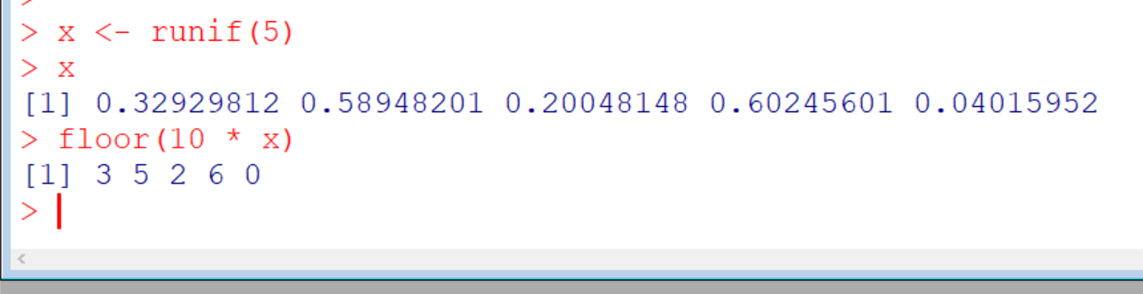
乱数表からの抽出は，runif 関数と floor 関数を組み合わせて行うこともできる．

Slide 12
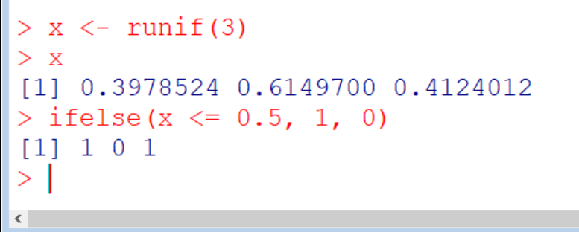
エクセルと同様に，runif 関数で抽出された実数が，ある範囲に含まれるかどうかを判定することで，特定の結果が特定の確率で生じる実験ができる．判定には ifelse 関数を使える．

Slide 13
確率を適用しようとするどのような実験に対しても，関心がある結果とは何であるかをまず決定し，可能な結果の全部のリストを作る必要がある．
実験を行ったとき，このリストにのっている結果のうちひとつだけが生じる．
  例：１枚のコインを２回投げる（２枚のコインを同時に投げる）実験．表を H，裏を T で表す．
HH, HT, TH, TT

Slide 14
コイン，色のついたボールなど，見た目が区別つかないように思えるものでも，すべてを区別することが基本．
  ２枚のコインを同時に投げる実験での可能な結果は，HH，HT，TH，TT であって， HH，HT，TT ではない．

Slide 15
２．標本空間
同一の条件のもとで繰り返し行うことのできる「実験」を考える．
  例：コインを投げて，表および裏の系列を観察する．
同一の条件のもとで繰り返されることが前提とされている実験や観察において，１つの事象を生起させる過程を試行（trial）という．
芝・渡部・石塚『統計用語辞典』（新曜社）

Slide 16
標本空間（sample space）：実験における可能な結果を表す点（「標本点」と呼ぶ）全体の集合のこと．
個々の可能な結果を単一事象（simple event）あるいは根元事象と呼ぶ．
  例：１回のコイン投げでの，「表」あるいは「裏」．
  ２回コインを投げることを１回の実験と考えると，４通りの可能な結果がある．（テキスト p.35）

Slide 17
例：１枚の硬貨を２回投げる実験において，可能な結果は，HH, HT, TH, TT の４通り．これらの結果をそれぞれひとつの点で表す．
HH
HT
TH
TT
e₁
e₂
e₃
e₄
Notes:
１枚の硬貨を１回投げることがひとつの「実験」ではなく，２回投げてひとつの「実験」となる．

Slide 18
確率の問題では，適切な標本空間を構成することが基本．
  可能な結果一覧を表現する．
  １回の実験で，いずれかひとつの単一事象だけが生じる．
少し複雑な問題では，標本空間を図示するのに，樹形図（テキスト p.58，確率の木）を用いるとよい．あとで具体例を示す．

Slide 19
２回の操作（試行）から構成される実験の標本空間は，２次元で表現することもできる．
  例：章末問題2
G
赤，黒，緑球が１個ずつ
入った箱から，２個の球を
取り出すときの標本空間．
B
R
R B G

Slide 20
第3節で標本点それぞれに確率を付与する．
すべての標本点に等しい確率が付与されるように標本空間を構成することが基本だが（図１，図２，表１），そうでなくてもよい（図３）．
  例：赤球３個，黒球２個，緑球１個が入った箱から１つを取り出す．（図３と比較せよ）
赤１
赤２
赤３
黒１
黒２
緑１

Slide 21
３．（単一）事象の確率
標本空間を構成したら，各点に確率（probability）を付与する．
実験を繰り返したとき，全実験回数に対する，特定の単一事象が生起した割合を考えることができる．これをその単一事象の相対度数（relative frequency）と呼ぶ．すべての単一事象にわたって相対度数を合計すると１になる．

Slide 22

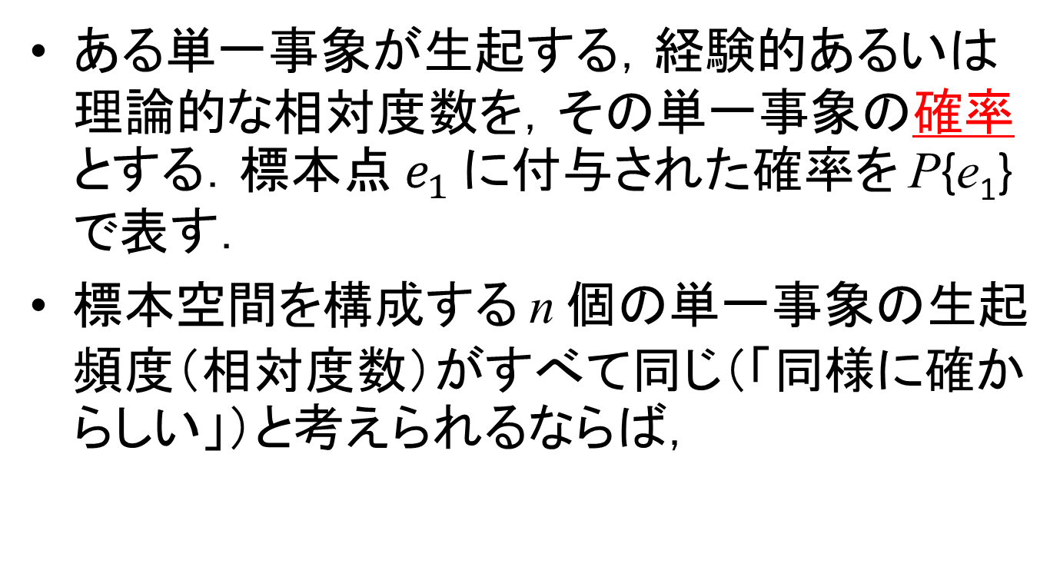

ある単一事象が生起する，経験的あるいは理論的な相対度数を，その単一事象の確率とする．標本点 $e_{1}$ に付与された確率を P{e₁} で表す．
標本空間を構成する n 個の単一事象の生起頻度（相対度数）がすべて同じ（「同様に確からしい」）と考えられるならば，
$$P\left\{e_{i}\right\}=\frac{1}{n}$$
$$\left(i=1,2,⋯,n\right)$$

Slide 23




例：１枚の硬貨を２回投げる実験において，可能な結果は，HH, HT, TH, TT の４通り．この実験を何度も繰り返し行えば，それぞれの結果が生じる相対度数は ¼ となるだろう．そこで，それぞれの事象に確率 ¼ を付与する．
HH
HT
TH
TT
e₁
e₂
e₃
e₄
$$P\left\{e_{1}\right\}=\frac{1}{4}$$
$$P\left\{e_{2}\right\}=\frac{1}{4}$$
$$P\left\{e_{3}\right\}=\frac{1}{4}$$
$$P\left\{e_{4}\right\}=\frac{1}{4}$$
Notes:
１枚の硬貨を１回投げることがひとつの「実験」ではなく，２回投げてひとつの「実験」となる．

Slide 24



標本点それぞれに付与される確率がすべて等しいとは限らない．
  例：赤球３個，黒球２個，緑球１個が入った箱から１つを取り出す．（図３）
赤
黒
緑
e₁
e₂
e₃
$$P\left\{e_{1}\right\}=\frac{3}{6}$$
$$P\left\{e_{2}\right\}=\frac{2}{6}$$
$$P\left\{e_{3}\right\}=\frac{1}{6}$$

Slide 25


  しかし，区別可能なものはすべて区別した標本空間を考えれば，すべての標本点に等しい確率を付与できることもある．
赤１
赤２
赤３
黒１
黒２
緑１
e₁
e₂
e₃
e₄
e₅
e₆
$$P\left\{e_{i}\right\}=\frac{1}{6}$$
$$\left(i=1,2,⋯,6\right)$$

Slide 26
４．複合事象の確率
単一事象の集りを複合事象（composite event）と呼ぶ．
複合事象 A がおこる確率は，A を構成している単一事象の確率の和である．（テキストp.42）

Slide 27
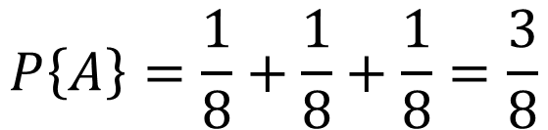
例：硬貨を３枚投げた時，表が２回出る確率 P{A} を考える．標本空間を構成する８つの単一事象のうち，これに該当するのは，HHT, HTH, THHの３つ（テキスト図１参照）．それぞれの単一事象の確率は 1/8 だから，
$$P\left\{A\right\}=\frac{1}{8}+\frac{1}{8}+\frac{1}{8}=\frac{3}{8}$$

Slide 28

以下の単純な場合には，
  標本空間が n 個の単一事象から構成されている．
  すべての単一事象は，生起確率が 1/n である．
  複合事象 A は n(A) 個の単一事象から構成される．
$$P\left\{A\right\}=\frac{n\left(A\right)}{n}$$

Slide 29
５．加法定理
事象 A₁ あるいは A₂ のうち，少なくともひとつが生じるという事象を，和事象（union of events）と呼ぶ．
    「A ₁ or A₂」 あるいは「 A ₁ ∪ A₂ 」と書く．
    和事象の生じる確率を P{A₁ or A₂} と書く

Slide 30
排反な事象
２つの事象 A₁ と A₂ が，一方が起これば他方は決して起こらないという性質をもつとき，これらの事象は互いに排反（mutually exclusive）であるという．
  例：２つのさいころを投げて，出た目の数の和が７になるという事象を A₁，和が11になる事象を A₂ とすれば，これらの事象は互いに排反である．

Slide 31
和事象と加法定理
加法定理（addition rule）：２つの事象 A₁ と A₂ が互いに排反ならば，
  単一事象の確率がすべて等しいという単純な場合には，重複しない標本点の数え上げ（図４）．
$$P\left\{A_{1} \text{or}{ A}_{2}\right\}=P\left\{A_{1}\right\}+P\left\{A_{2}\right\}$$
$$P\left\{A_{1} \text{or}{ A}_{2}\right\}=\frac{n\left(A_{1}\right)+n\left(A_{2}\right)}{n}=\frac{n\left(A_{1}\right)}{n}+\frac{n\left(A_{2}\right)}{n}=P\left\{A_{1}\right\}+P\left\{A_{2}\right\}$$
Notes:
第４節での複合事象の確率は，加法定理の特別な場合（A が単一事象）．

Slide 32
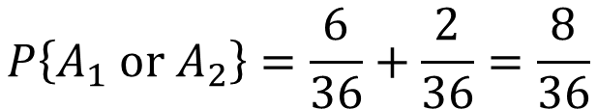
例１：２つのサイコロの目の和が
7あるいは11
11 | 21 | 31 | 41 | 51 | 61
12 | 22 | 32 | 42 | 52 | 62
13 | 23 | 33 | 43 | 53 | 63
14 | 24 | 34 | 44 | 54 | 64
15 | 25 | 35 | 45 | 55 | 65
16 | 26 | 36 | 46 | 56 | 66
A₁：目の和が7
A₂：目の和が11
$$P\left\{A_{1}{ or A}_{2}\right\}=\frac{6}{36}+\frac{2}{36}=\frac{8}{36}$$

Slide 33
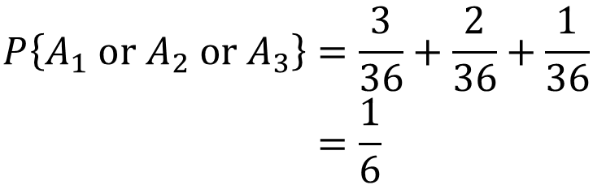
例２：２つのサイコロの目の和が
少なくとも10
11 | 21 | 31 | 41 | 51 | 61
12 | 22 | 32 | 42 | 52 | 62
13 | 23 | 33 | 43 | 53 | 63
14 | 24 | 34 | 44 | 54 | 64
15 | 25 | 35 | 45 | 55 | 65
16 | 26 | 36 | 46 | 56 | 66
A₁：目の和が10
$$P\left\{A_{1}{ or A}_{2} or A_{3}\right\}=\frac{3}{36}+\frac{2}{36}+\frac{1}{36}=\frac{1}{6}$$
A₂：目の和が11
A₃：目の和が12

Slide 34
11 | 21 | 31 | 41 | 51 | 61
12 | 22 | 32 | 42 | 52 | 62
13 | 23 | 33 | 43 | 53 | 63
14 | 24 | 34 | 44 | 54 | 64
15 | 25 | 35 | 45 | 55 | 65
16 | 26 | 36 | 46 | 56 | 66
A₁：目の和が7
A₂：いずれかの目が6
この２つの事象は排反ではないので，加法定理は使えない．

Slide 35
例題（再）
１０本のくじのうち，３本があたりである．Ａさんが最初にくじをひき，つぎにＢさんがくじを引く．Ｂさんがあたりくじを引く確率はいくつか．引いたくじは元には戻さないものとする．

Slide 36
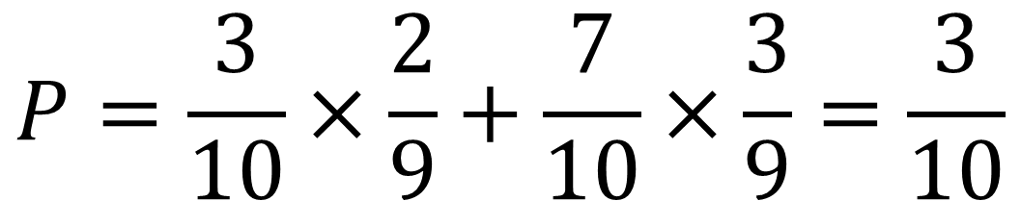
加法定理
$$P=\frac{3}{10}×\frac{2}{9}+\frac{7}{10}×\frac{3}{9}=\frac{3}{10}$$
「Ａあたり，Ｂあたり」
「Ａはずれ，Ｂあたり」
互いに排反

Slide 37
例題の標本空間
Ｂの結果
あたり
４つの事象は
互いに排反
はずれ
Ａの結果
あたり
はずれ

Slide 38
この例題で，１０本のくじすべてを区別した場合は，90個の標本点を含む標本空間が構成される．
  各標本点に付与される確率は 1/90
ここで提示した標本空間は，90個の点を含む標本空間において，区別しない点をまとめたものと考えられる．（章末問題７参照）
  それぞれの標本点に付与される確率は，まとめられた点の数に対応する．

Slide 39
樹形図（確率の木）での標本空間
2/9
Ｂあたり
Ａあたり
3/10
7/9
Ｂはずれ
3/9
Ｂあたり
7/10
Ａはずれ
Ｂはずれ
6/9
「合計が１」になっているのはどこ？

Slide 40
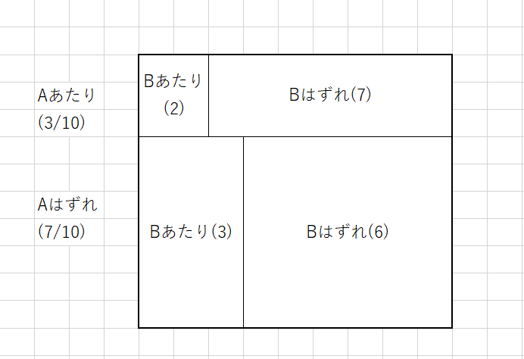
面積図での標本空間

Slide 41
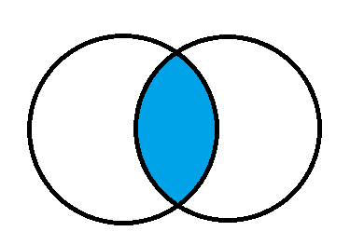
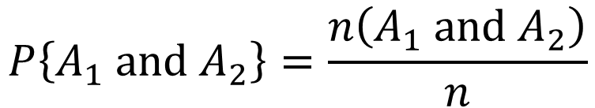
６．乗法定理
A₁ および A₂ の両方がともに生じるという事象を，積事象（intersection of events）と呼ぶ．
    「A ₁ and A₂」 あるいは「 A ₁ ∩ A₂ 」と書く．
    積事象の生じる確率を P{A₁ and A₂} と書く
単一事象の確率がすべて等しい（1/n）という単純な場合には，
$$P\left\{A_{1} \text{and}{ A}_{2}\right\}=\frac{n\left(A_{1} \text{and}{ A}_{2}\right)}{n}$$
A ₁ and A₂

Slide 42
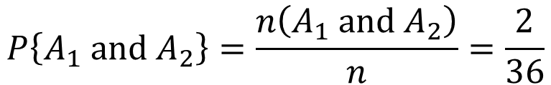
例：２つのサイコロの目がいずれも３以上で，目の和が７
11 | 21 | 31 | 41 | 51 | 61
12 | 22 | 32 | 42 | 52 | 62
13 | 23 | 33 | 43 | 53 | 63
14 | 24 | 34 | 44 | 54 | 64
15 | 25 | 35 | 45 | 55 | 65
16 | 26 | 36 | 46 | 56 | 66
A₁：いずれの目も3以上
A₂：目の和が7
$$P\left\{A_{1}{ and A}_{2}\right\}=\frac{n\left(A_{1}{ and A}_{2}\right)}{n}=\frac{2}{36}$$

Slide 43
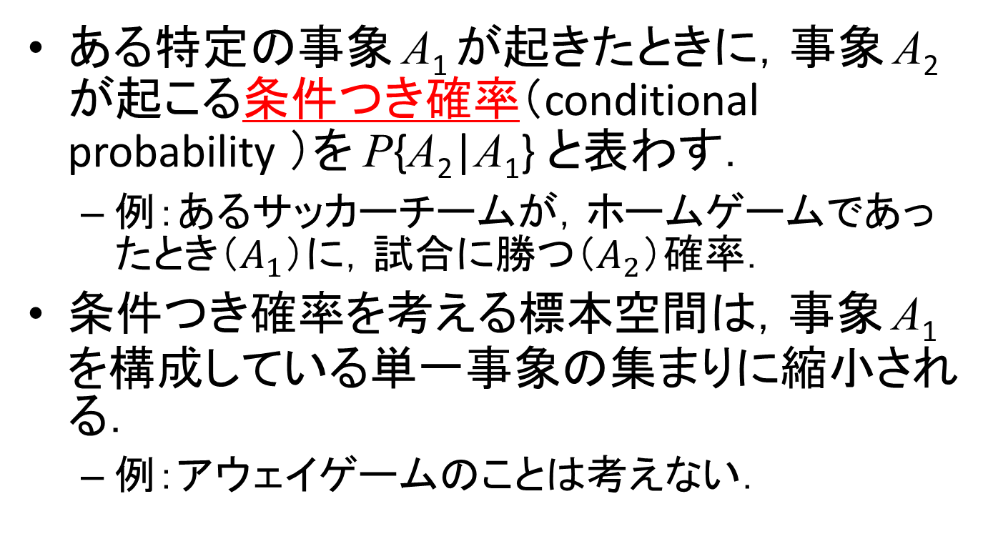
条件つき確率
ある特定の事象 A₁ が起きたときに，事象 A₂ が起こる条件つき確率（conditional probability ）を P{A₂|A₁} と表わす．
  例：あるサッカーチームが，ホームゲームであったとき（$A_{1}$）に，試合に勝つ（$A_{2}$）確率．
条件つき確率を考える標本空間は，事象 A₁ を構成している単一事象の集まりに縮小される．
  例：アウェイゲームのことは考えない．

Slide 44
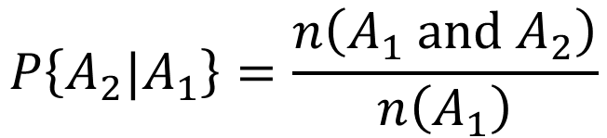

標本空間を構成する単一事象の確率がすべて等しいとき，事象 A₁ に該当する単一事象の数を $n\left(A_{1}\right)，$事象 A₁ と A₂ の両方に該当する単一事象の数を $n\left(A_{1} and A_{2}\right)$ とすると，
$$P\left\{A_{2}|A_{1}\right\}=\frac{n\left(A_{1} and A_{2}\right)}{n\left(A_{1}\right)}$$

Slide 45

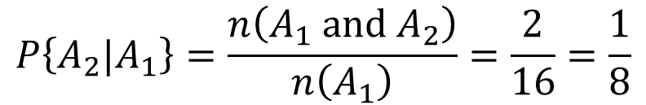
例：２つのサイコロの目がいずれも３以上のとき（条件），目の和が７
11 | 21 | 31 | 41 | 51 | 61
12 | 22 | 32 | 42 | 52 | 62
13 | 23 | 33 | 43 | 53 | 63
14 | 24 | 34 | 44 | 54 | 64
15 | 25 | 35 | 45 | 55 | 65
16 | 26 | 36 | 46 | 56 | 66
A₁：いずれの目も3以上
$$P\left\{A_{1}{ and A}_{2}\right\}=\frac{n\left(A_{1}{ and A}_{2}\right)}{n}=\frac{2}{36}$$
A₂：目の和が7
$$P\left\{{A_{2}|A}_{1}\right\}=\frac{n\left(A_{1}{ and A}_{2}\right)}{n\left(A_{1}\right)}=\frac{2}{16}=\frac{1}{8}$$

Slide 46
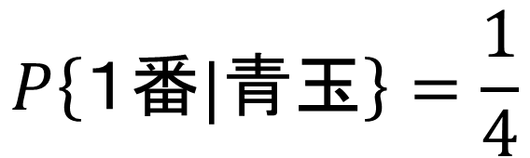
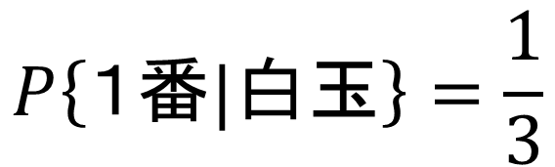
条件つき確率：例
箱の中から球を
ひとつ取り出す
１
２
２
２
１
２
２
$$P\left\{１番|白玉\right\}=\frac{1}{3}$$
$$P\left\{１番|青玉\right\}=\frac{1}{4}$$
もとの標本空間とは分母が異なる！

Slide 47
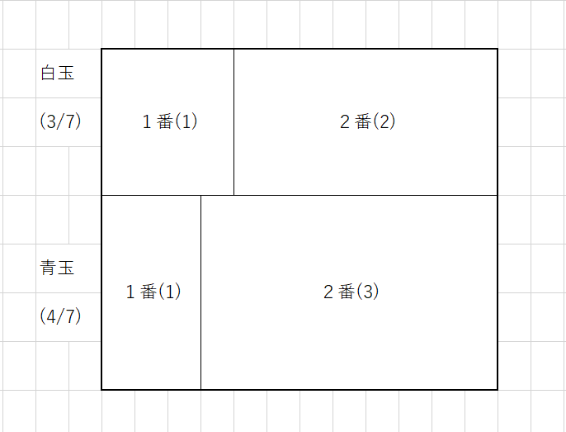
面積図での標本空間

Slide 48
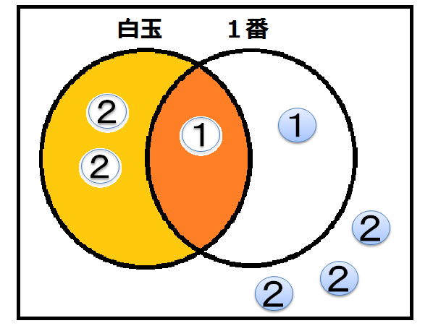
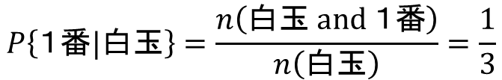
$$P\left\{１番|白玉\right\}=\frac{n\left(白玉 \text{and} １番\right)}{n\left(白玉\right)}=\frac{1}{3}$$
「白玉」という部分だけに注目．
その中での「１番」の割合．

Slide 49
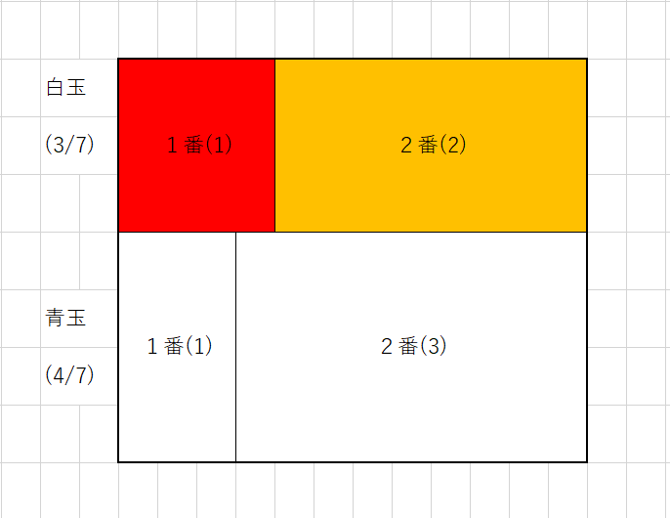

Slide 50
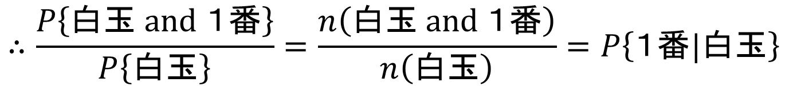
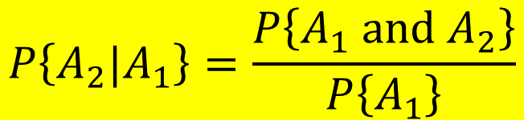
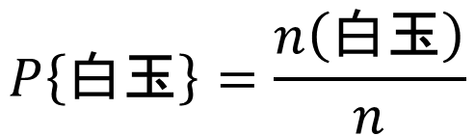
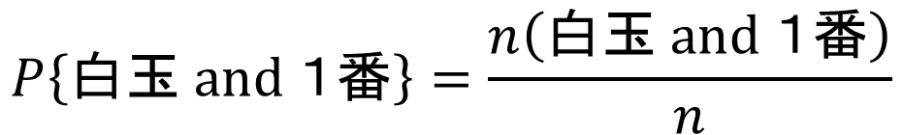
$$P\left\{白玉\right\}=\frac{n\left(白玉\right)}{n}$$
$$P\left\{白玉 \text{and} １番\right\}=\frac{n\left(白玉 \text{and} １番\right)}{n}$$
$$∴\frac{P\left\{白玉 \text{and} １番\right\}}{P\left\{白玉\right\}}=\frac{n\left(白玉 \text{and} １番\right)}{n\left(白玉\right)}=P\left\{１番|白玉\right\}$$
$$P\left\{A_{2}|A_{1}\right\}=\frac{P\left\{A_{1} \text{and}{ A}_{2}\right\}}{P\left\{A_{1}\right\}}$$

Slide 51
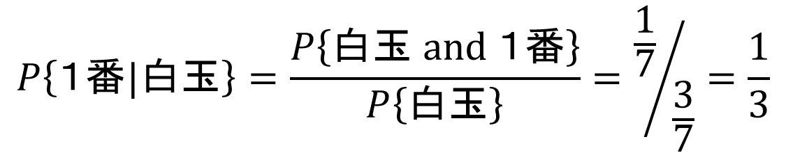
$$P\left\{１番|白玉\right\}=\frac{P\left\{白玉 \text{and} １番\right\}}{P\left\{白玉\right\}}={\frac{1}{7}}/{\frac{3}{7}}=\frac{1}{3}$$

Slide 52
例題（再）
１０本のくじのうち，３本があたりである．Ａさんが最初にくじをひき，つぎにＢさんがくじを引く．Ｂさんがあたりくじを引く確率はいくつか．引いたくじは元には戻さないものとする．

Slide 53
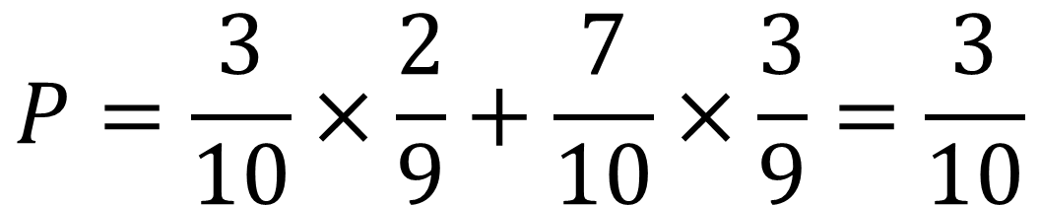
条件つき確率
$$P=\frac{3}{10}×\frac{2}{9}+\frac{7}{10}×\frac{3}{9}=\frac{3}{10}$$
P{Bあたり|Aあたり}
=2/9
P{Bあたり|Aはずれ}
=3/9

Slide 54
面積図での標本空間

Slide 55
積事象の確率と乗法定理
確率 P{A₁} と，条件つき確率 P{A₂|A₁} がわかっているとき，積事象の確率 P{A₁ and A₂} を求めることができる．
乗法定理（multiplication rule）：
  A₁ を時間的あるいは概念的に先行する事象にすると考えやすい．
$$P\left\{A_{1} and A_{2}\right\}=P\left\{A_{1}\right\}×P\left\{A_{2}|A_{1}\right\}$$

Slide 56
P{A and B} と P{B|A} を混同しやすいので注意する．
  具体的な問題に沿って，この違いを確かめておく．
  ベン図および面積図で違いを確かめておく．
$$P\left\{A and B\right\}=P\left\{A\right\}×P\left\{B|A\right\}$$

Slide 57
面積図での標本空間
P{Aあたり and Bあたり} と P{Bあたり|Aあたり}
のちがいは？

Slide 58
樹形図
乗法定理
条件つき確率
Ｂあたり
3/10 * 2/9
2/9
3/10
Ａあたり
3/10 * 7/9
Ｂはずれ
7/9
Ｂあたり
7/10 * 3/9
3/9
Ａはずれ
7/10
Ｂはずれ
7/10 * 6/9
6/9
「合計が１」になっているのはどこ？

Slide 59
樹形図の描き方
特定の場面で生じるすべての事象の枝を描く．
  枝分かれの繰り返しは時間順．あるいは考えやすさの順．
  次回に学習するベイズの定理では，最初に「仮説」で分岐させ，次に「データ」で分岐させる．
記入するもの
  事象のラベル
  その事象が生じる条件つき確率

Slide 60
例題(まとめ）
１０本のくじのうち，３本があたりである．Ａさんが最初にくじをひき，つぎにＢさんがくじを引く．Ｂさんがあたりくじを引く確率はいくつか．引いたくじは元には戻さないものとする．

Slide 61
条件つき確率
$$P=\frac{3}{10}×\frac{2}{9}+\frac{7}{10}×\frac{3}{9}=\frac{3}{10}$$
乗法定理
加法定理

Slide 62
７．独立な事象の乗法定理
２つの事象 A₁，A₂について，一方の事象の生起が，もう一方の事象の生起に影響しないとき，これら２つの事象は独立（independent）であるという．
  模擬試験の判定と，入試結果は独立ではない．
  入試の朝にコインを投げる．コインの裏表と，入試結果は独立である．

Slide 63
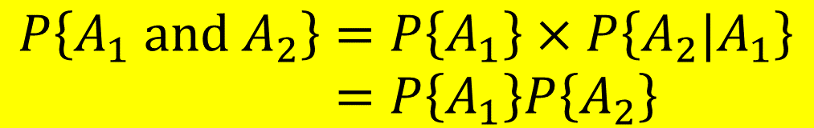

２つの事象が独立ならば，条件つき確率を考えるときでも，条件を考慮する必要がない．
独立な事象の乗法定理
$$P\left\{A_{2}|A_{1}\right\}=P\left\{A_{2}\right\}$$
$$P\left\{A_{1} \text{and}{ A}_{2}\right\}=P\left\{A_{1}\right\}×P\left\{A_{2}|A_{1}\right\}=P\left\{A_{1}\right\}P\left\{A_{2}\right\}$$

Slide 64
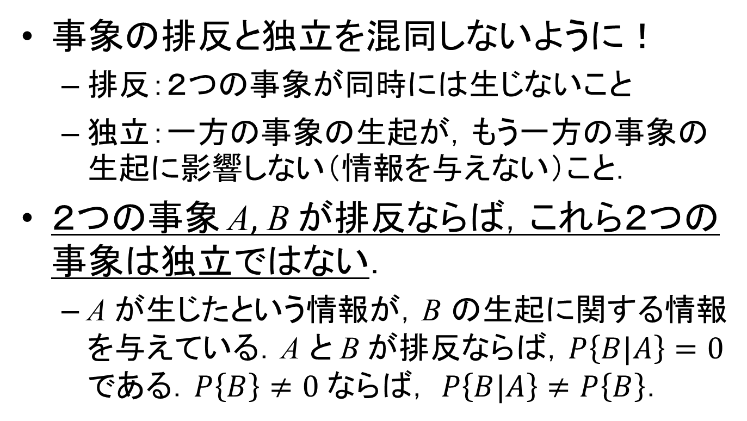
排反と独立
事象の排反と独立を混同しないように！
  排反：２つの事象が同時には生じないこと
  独立：一方の事象の生起が，もう一方の事象の生起に影響しない（情報を与えない）こと．
２つの事象 A, B が排反ならば，これら２つの事象は独立ではない．
  A が生じたという情報が，B の生起に関する情報を与えている．A と B が排反ならば，$P\left\{B|A\right\}=0$ である．$P\left\{B\right\}≠0$ ならば， $P\left\{B|A\right\}≠P\left\{B\right\}$．
Notes:
参考：高橋磐郎・小林竜一・小柳芳雄（1992）改訂・工科の数学 統計解析．培風館．(p.10)

